Slide 1







写在前面的话
幼儿的力量
观察的重要性
职业幸福感

Slide 2




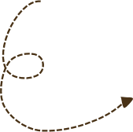
水上乐园搭建记
太仓市高新区娄江幼教中心陆渡幼儿园
2020.03.11

Slide 3


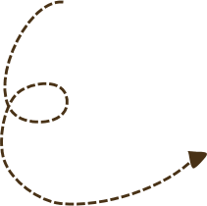
01
诞生
来自孩子对计划的偶然调整

Slide 4
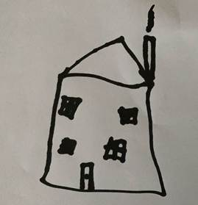
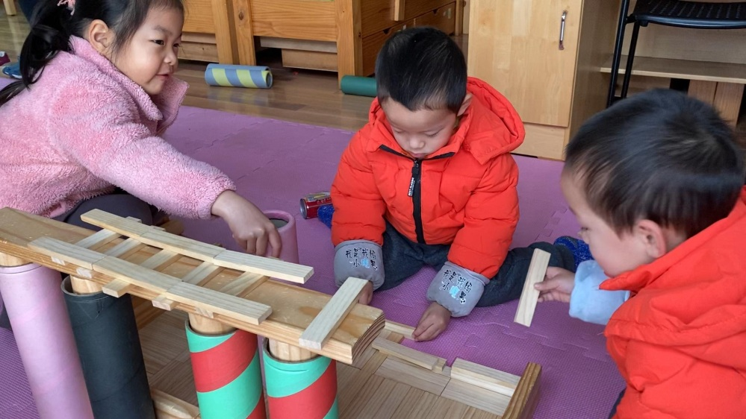
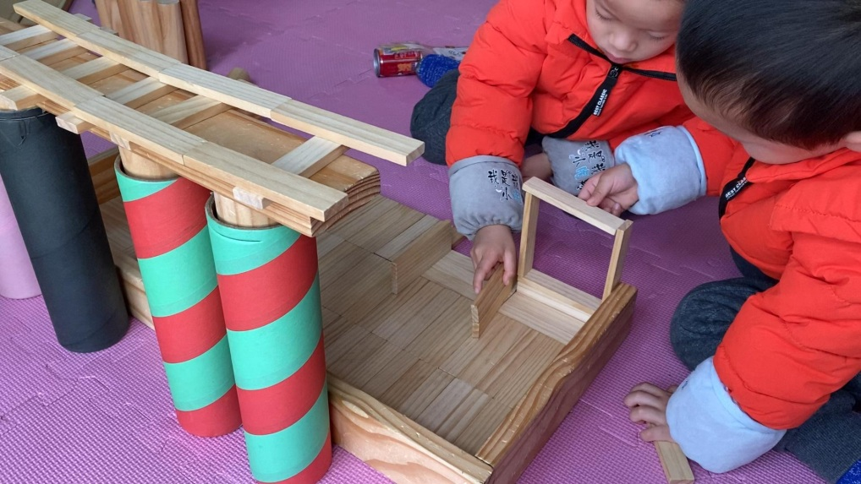
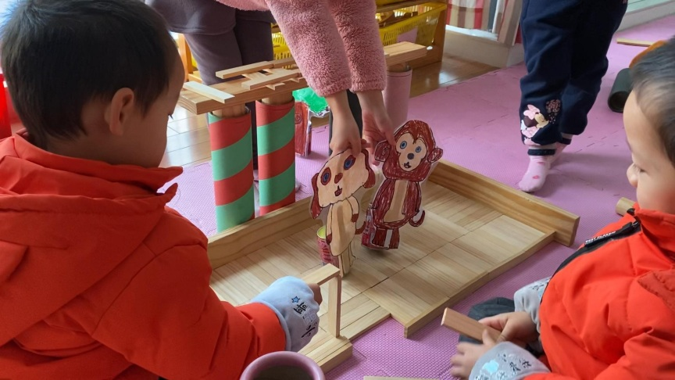
2020年1月8日
故事主角：昊昊、辰辰
涵涵、萱萱

Slide 5
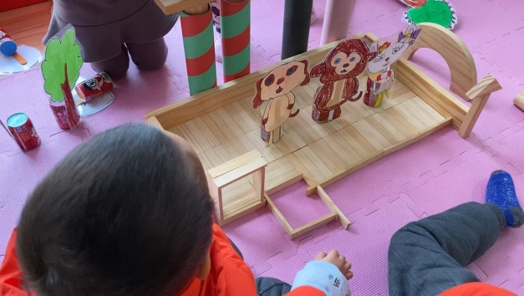
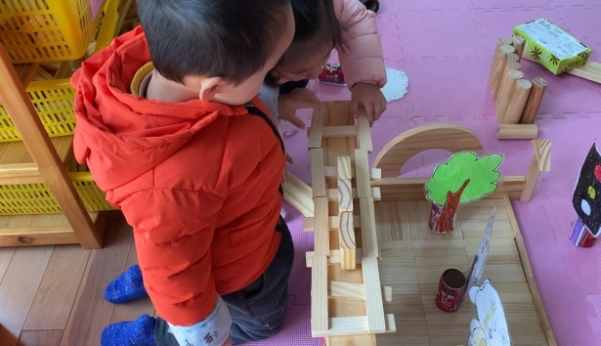
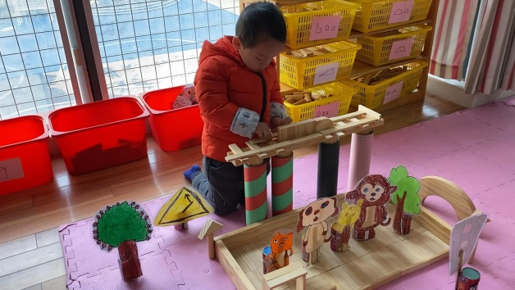
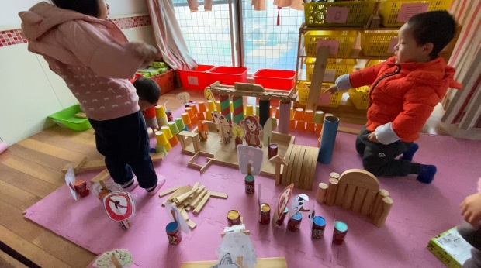
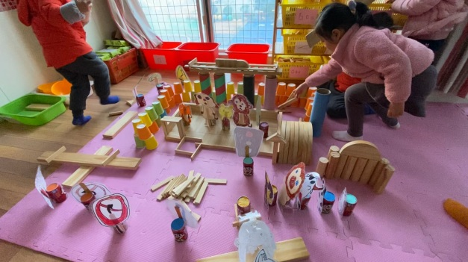
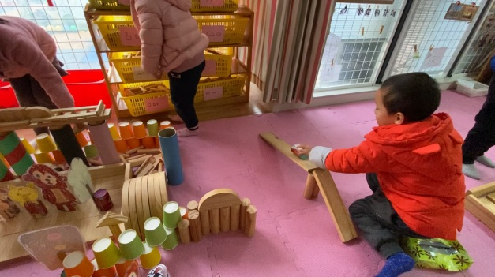
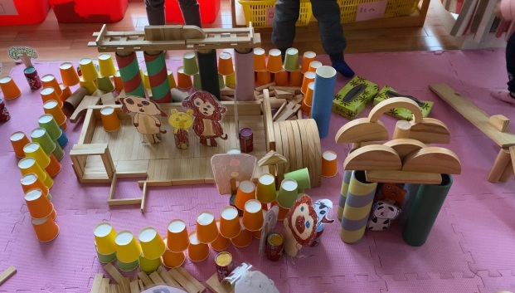
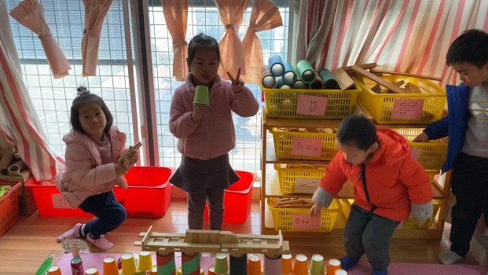
2020年1月8日

Slide 6

分析
与
思考
☆ 整个游戏中，教师没有任 何介入与干预
☆ 幼儿建构情景从简单到复杂，
交流从单向到多元、
游戏内容从单一的建构游戏到出现想象游戏
☆ 游戏后分享与讨论
过山车是什么样的？
水上乐园里有什么？一定不能有动物吗？

Slide 7
02
继续
从短轨道到过山车

Slide 8
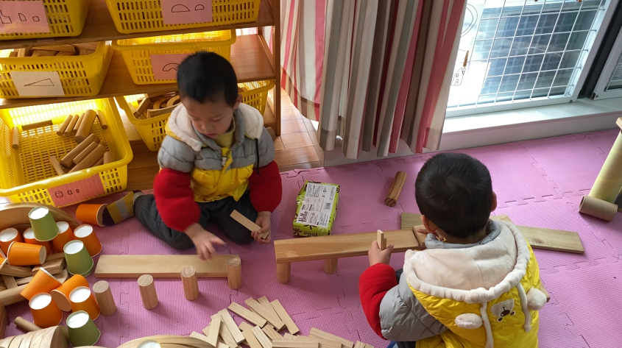
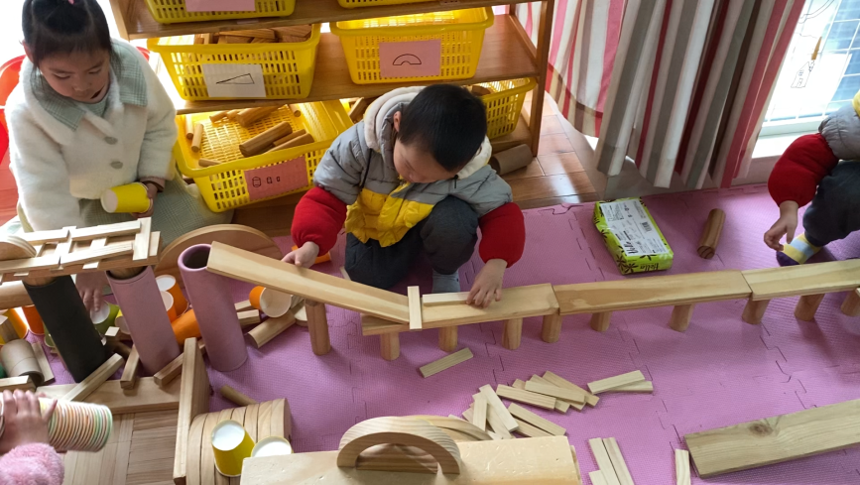
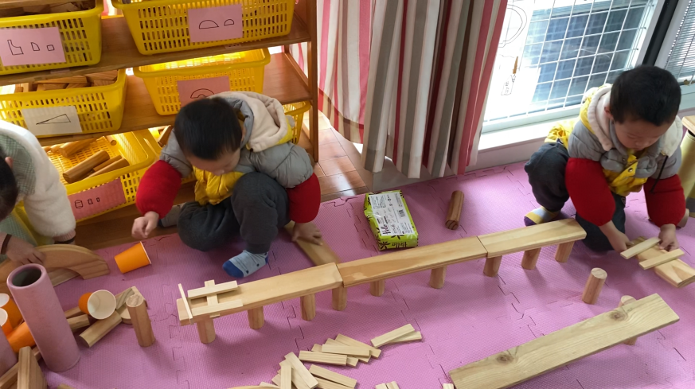
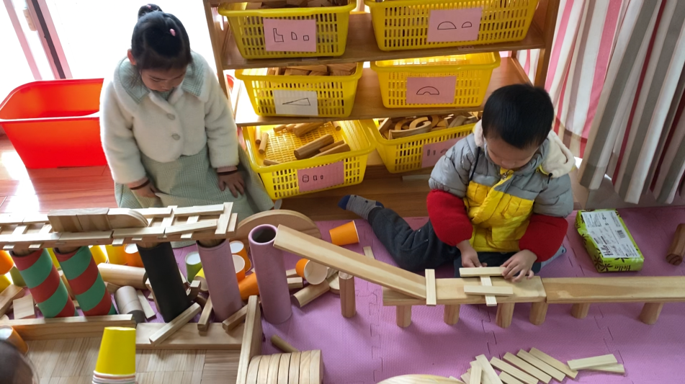
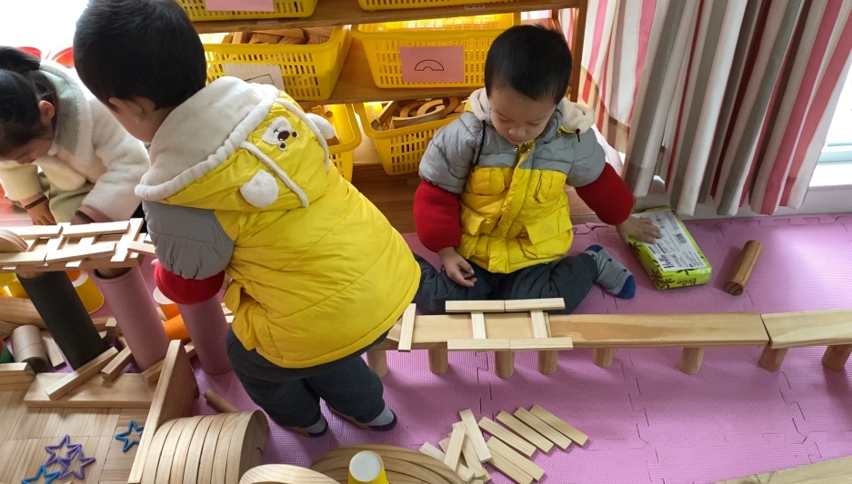
2020年1月9日
故事主角：
昊昊、辰辰

Slide 9
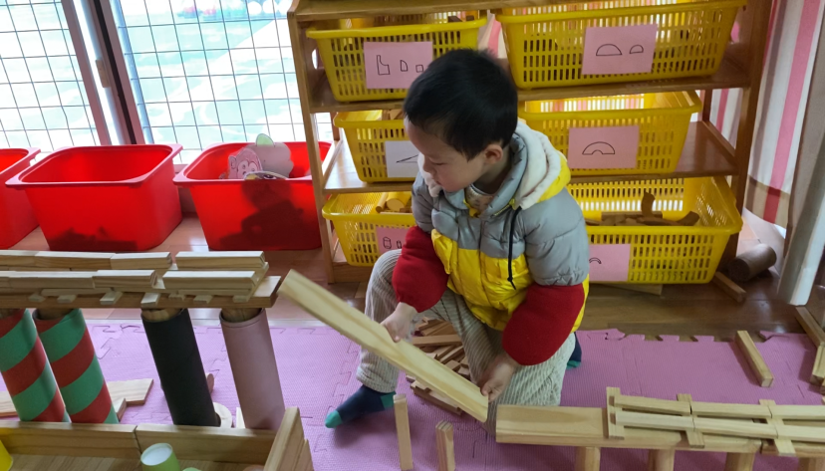
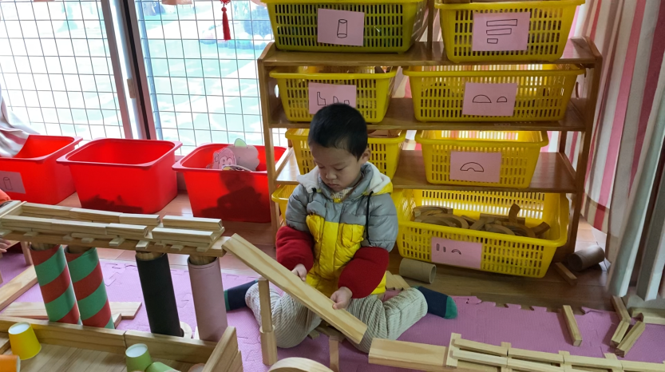
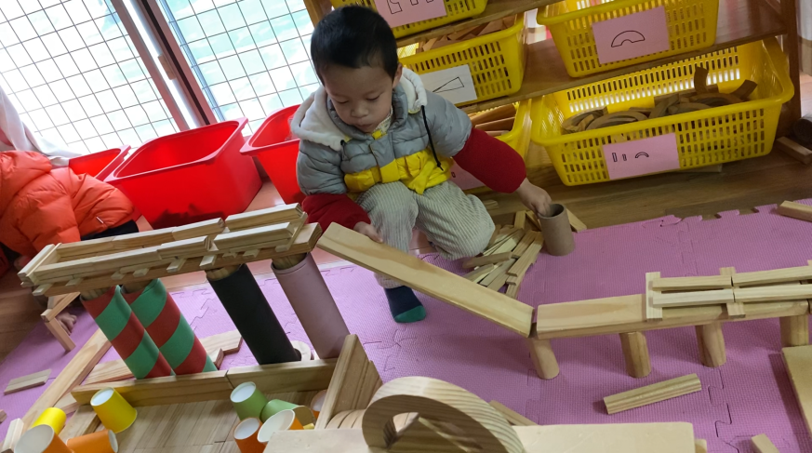
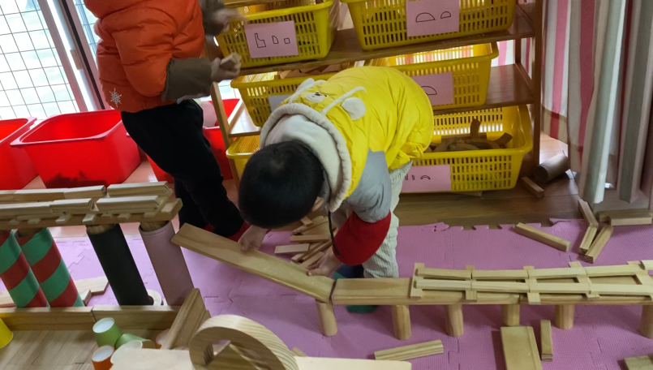
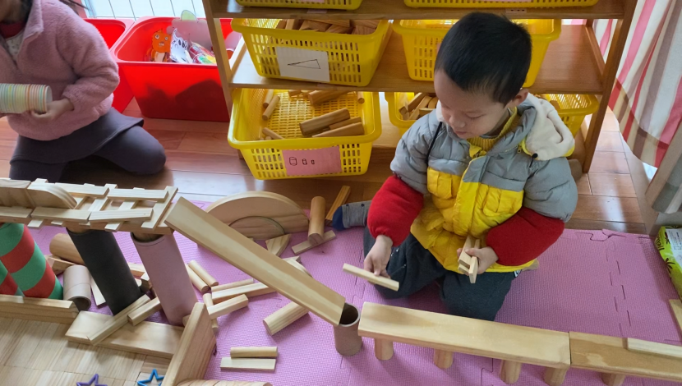
2020年1月9日

Slide 10
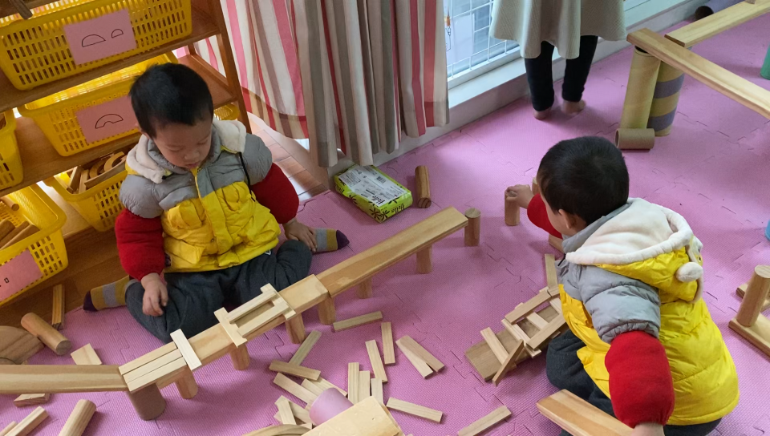

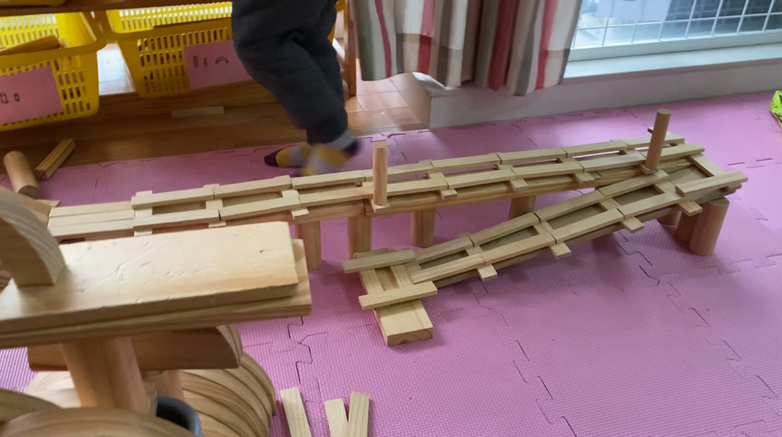
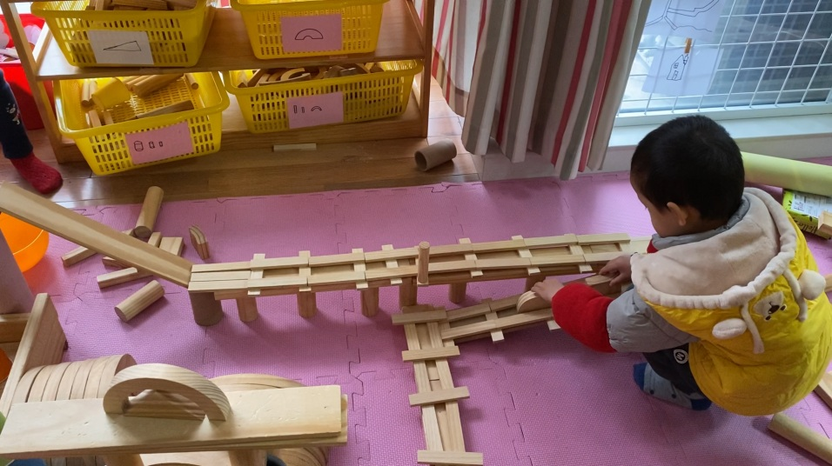
2020年1月9日

Slide 11


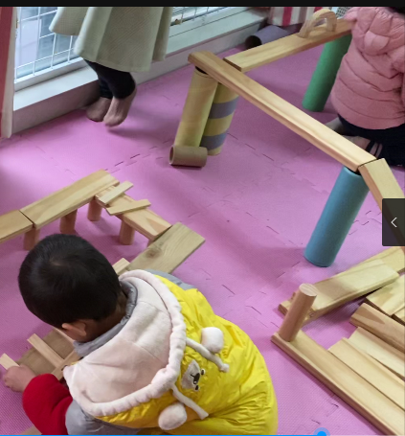
分析
与
思考
在兴趣中从开放走向聚焦
情景单一却投入出现更大挑战
教师看似无意的点拨

Slide 12
03
不是结局的结局
水上乐园里的超级过山车

Slide 13
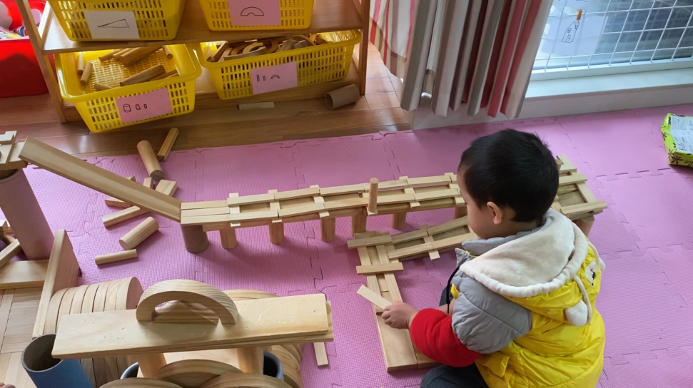
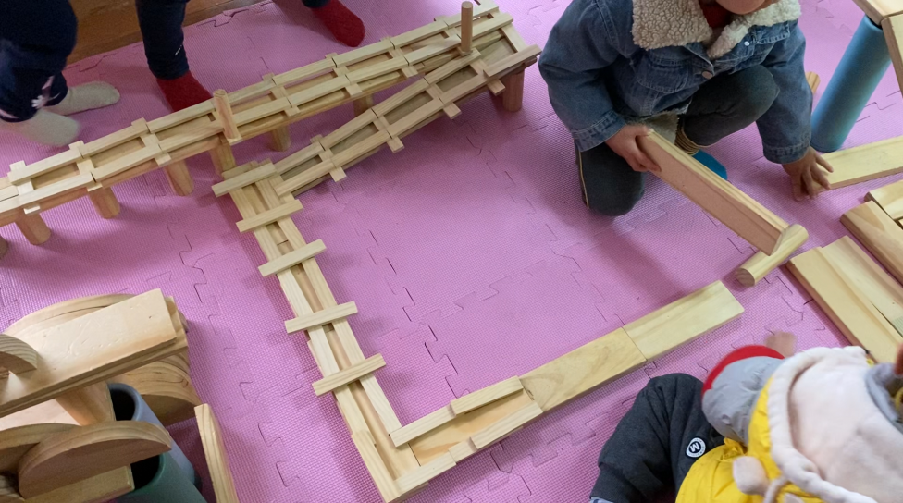
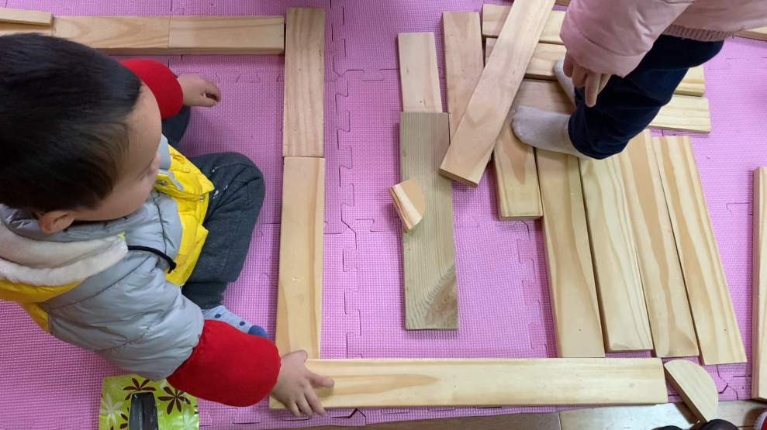
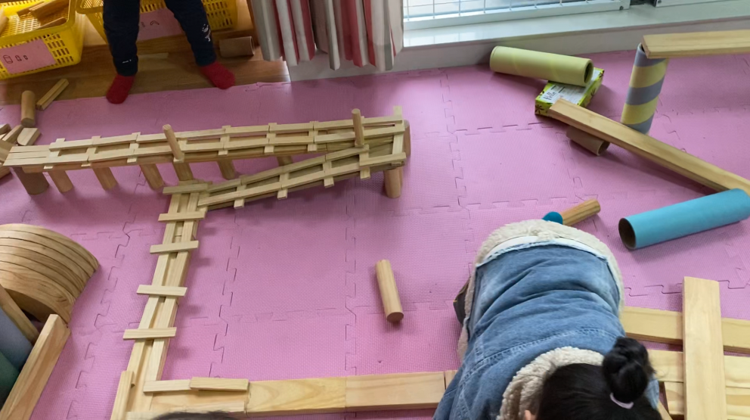
2020年1月10日

Slide 14


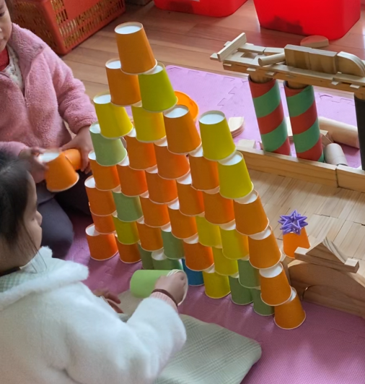
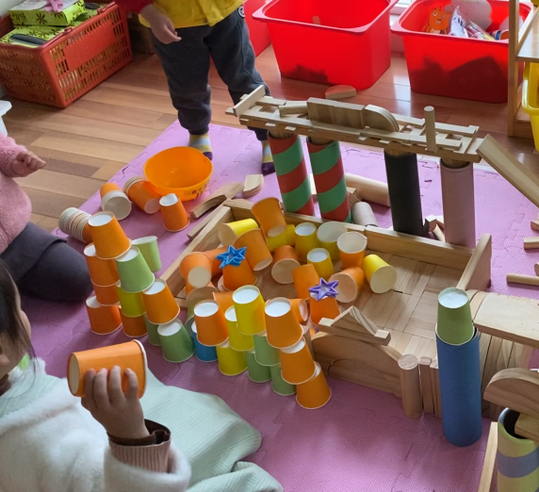
分析与思考
聚焦“恰好连接”
反复实验，解决问题
聚焦新问题

Slide 15
我的思考
丰富的游戏材料是深度学习的保障
1
3
充足的游戏时间是深度学习的前提
巧妙的指导与交流是深度学习的刺激物
2

Slide 16
感谢聆听
指导

